Slide 1
EL ANIMAL MÁS GRANDE DE LA CREACIÓN 2.

Slide 2
una incógnita para investigar
Si los Dinosaurios fueron extintos en el diluvio: ¿Cómo es que se los menciona en Job, en el rio Jordán?

Slide 3

El Diccionario define una «incógnita» como «Cosa que se desconoce y se desea averiguar»

Slide 4
La humanidad está dividida en dos corrientes: Los que creen en la Palabra de Dios, según la cual, todos los animales fueron creados por Dios en el sexto día.
Génesis 1:24-25.
Luego dijo Dios: «PRODUZCA LA TIERRA SERES VIVIENTES SEGÚN SU GÉNERO, BESTIAS Y SERPIENTES Y ANIMALES DE LA TIERRA SEGÚN SU ESPECIE». Y fue así. ²⁵ E hizo Dios animales de la tierra según su género, y ganado según su género, y todo animal que se arrastra sobre la tierra según su especie. Y vio Dios que era bueno.

Slide 5
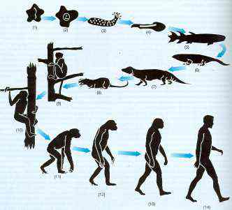
Según el texto Bíblico: No se necesitaron de millones de años para para que la especie animal se desarrollara lentamente a partir de una bacteria. No, a la voz de Dios inmediatamente aparecieron las diferentes especies de animales.
El hombre fue creado separadamente el mismo día sexto: ²⁶ Entonces dijo Dios: Hagamos al hombre a nuestra imagen, conforme a nuestra semejanza; y señoree en los peces del mar, en las aves de los cielos, en las bestias, en toda la tierra, y en todo animal que se arrastra sobre la tierra. ²⁷ Y creó Dios al hombre a su imagen, a imagen de Dios lo creó; varón y hembra los creó (Gén.1:26,27).

Slide 6

Y los que apoyan la Teoría de la Evolución pretenden hacernos creer que los dinosaurios aparecieron en la "cadena evolutiva" hace unos 200 millones de años.
Sin embargo, por alguna RAZON MISTERIOSA ellos (los evolucionistas) alegan que estos reptiles DESAPARECIERON hace unos 70 millones de años.
Note que esta teoría contradice lo que dice Dios sobre la creación, pero aun así, no dicen quién creo la bacteria.

Slide 7
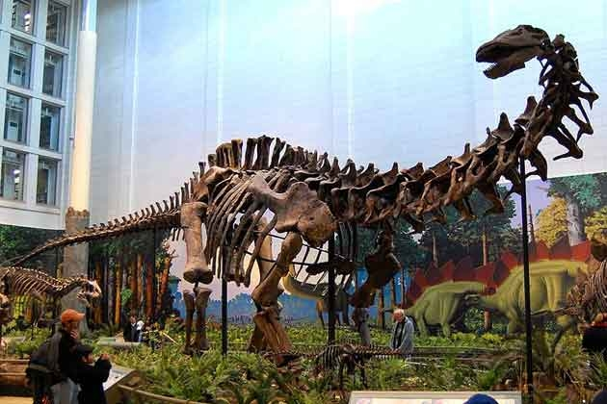
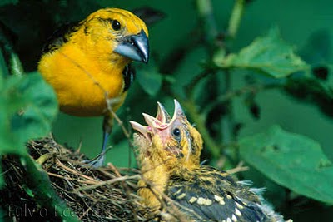
La enciclopedia Compton´s, nos dice:
«Para ver huesos fosilizados de los antiguos dinosaurios, vaya al museo. Para ver a los descendientes de los dinosaurios, simplemente mire alrededor y busque algunos pajaritos.»

Slide 8
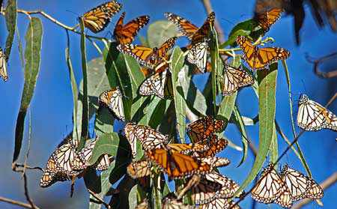
Esto no es más que una ESPECULACIÓN basada en una teoría hipotética, haciendo suposiciones, pero sin tener evidencia alguna que apoye esta teoría.
Fíjense en que ellos alegan evolución por el hecho de la mariposa cambiar de color y adaptarse al color del árbol donde se encuentra.
Esto lo hacen los lagartijos que conocemos en los países hispanos y que para evadir el peligro cambian al color de la superficie donde estén apoyados para así confundir al atacante.

Slide 9
¡Qué maravillosa es la creación de Dios! Dios creo estos animales así con el fin que no fuesen devorados por los depredadores: Y es por eso que los evolucionistas presentan esta "evidencia" como prueba de que nosotros procedemos del mono y no que fuimos creados por Dios.

Slide 10
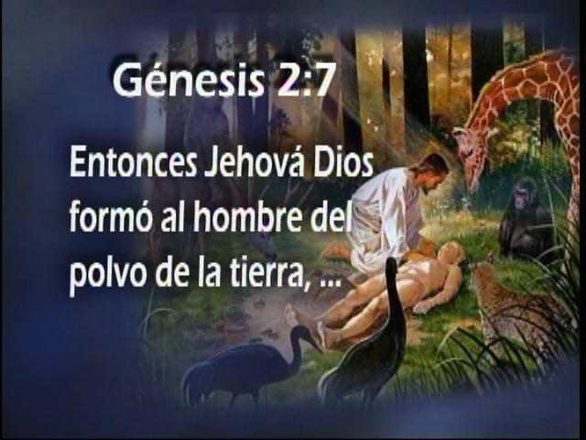
Concretamente, con relación a la existencia de los Dinosaurios y toda especie de animales que se mueven sobre la tierra, Génesis 1:24,25 nos dice que fueron creados por Dios el sexto día y poco tiempo después fue creado el hombre el mismo día.
Los animales que fuero creados poco antes, presencian la creación del hombre.
Ahora, usted se preguntará: ¿Cómo es que se menciona después del diluvio el behemot en el libro de Job que por sus características descritas en el tema N°1. es el Dinosaurio, que hoy está extinto?

Slide 11

La respuesta a este pregunta la encontramos en Génesis 7:13-16.
¹³ En este mismo día (el diá que Noé termino la construcción del arca) entraron Noé, y Sem, Cam y Jafet hijos de Noé, la mujer de Noé, y las tres mujeres de sus hijos, con él en el arca;
¹⁴ ellos, y todos los animales silvestres según sus especies, y todos los animales domesticados según sus especies, y todo reptil que se arrastra sobre la tierra según su especie, y toda ave según su especie, y todo pájaro de toda especie. ¹⁵ Vinieron, pues, con Noé al arca, de dos en dos de toda carne en que había espíritu de vida. ¹⁶ Y los que vinieron, macho y hembra de toda carne vinieron, como le había mandado Dios; y Jehová le cerró la puerta

Slide 12
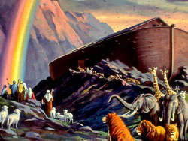
Con esta «semilla» de humanos y animales Dios deseaba re-poblar el planeta.

Slide 13

En Números 23:19. La Santa Palabra de Dios nos dice:
"DIOS NO ES HOMBRE PARA QUE MIENTA …" Por lo tanto, los cristianos tenemos la plena seguridad de que lo que Dios nos dice en su Palabra es la verdad, y debemos ajustarnos al relato bíblico.
Sino está en la Biblia y en el Espíritu de Profecía son puras teorías y conjeturas humanas, no las crea.

Slide 14
Ahora, que la creación de los dinosaurios, fue una creación preadánica, si, porque fueron creados primero que Adán, pero el mismo día sexto.
Éxodo 20:11 dice: «Porque en seis días hizo Jehová los cielos y la tierra, el mar, y todas las cosas que en ellos hay, y reposó en el séptimo día; por tanto, Jehová bendijo el día de reposo y lo santificó».
Dios creó «todas las cosas» paso por paso. Día tras día. Y esos días eran de 24 horas cada uno, doce horas de oscuridad y doce de día, tal como permanecen hasta el día de hoy. Siendo una semana completa de siete días.

Slide 15

Extraido de Patriarcas y Profetas p 102.
«Así como el sábado, la semana se originó al tiempo de la creación, y fue conservada y transmitida a nosotros a través de la historia bíblica. Dios mismo dio la primera semana como modelo de las siguientes hasta el fin de los tiempos. Como las demás, consistió en siete días literales».

Slide 16
Usted preguntará: ¿Y qué de los fósiles de Dinosaurios que se han encontrado en excavaciones en diferentes lugares del planeta?
Recuerde que: Entraron, pues, con Noé en el arca, de dos en dos, de todo ser en que había espíritu de vida.¹⁶ Los que entraron eran macho y hembra de cada especie Noé, (Gén.7:15,16).
De los Dinosaurios únicamente se salvaron dos, macho y hembra, los demás murieron ahogados en el diluvio, lo que nos demuestra que el diluvio fue mundial. Y también de la reproducción de los que se salvaron en el arca y que finalmente Dios los extinguió.

Slide 17
De lo que también podemos estar seguros es que ningún Dinosaurio murió hasta que Adán pecó: En Romanos 5:12 dice: «Por tanto, como el pecado entró en el mundo por un hombre y por el pecado la muerte».
Por tanto, la muerte de los Dinosaurios y de toda la especie animal y humana ocurrió a partir de la maldición de la tierra y la sentencia pronunciada por Dios sobre Adán: «Con el sudor de tu rostro comerás el pan, hasta que vuelvas a la tierra, porque de ella fuiste tomado; pues polvo eres y al polvo volverás (Gén.3:19).

Slide 18
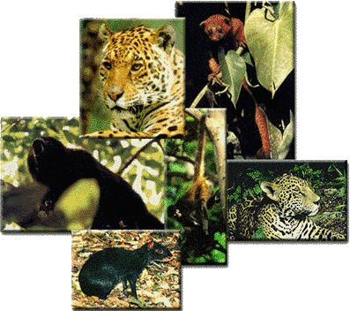
¿Porqué razón los dinosaurios fueron extinguidos?
El hombre fue creado con el propósito de que fuera el administrador del planeta y todo lo que contenía: Gén.1:28.
Dios le ordenó a Adán: «…Ejerced potestad sobre los peces del mar, las aves de los cielos y todas las bestias que se mueven sobre la tierra».(Lea Gén.2:15).

Slide 19
De acuerdo a los fósiles de Dinosaurios encontrados en Tanzania, entre los años 1907 y 1912 miden «12 metros de alto, 22.5 metros de largo» que pesó «entre 30.000 y 60.000 kilogramos». Y el que se descubrió en la China era de «35 metros de largo y pesaba unas 30 toneladas»,

Slide 20
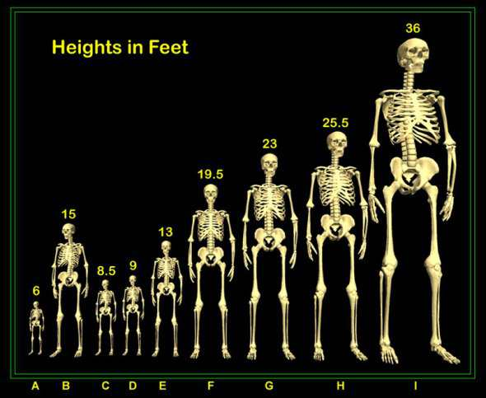
Lea la longevidad de los hombres antes del diluvio en Gén.5. Y después del diluvio en Gén.11: 10-26. Y notará que les fue acortada la vida, y esto por supuesto también la fortaleza física.
Esto nos lleva a pensar dos cosas.
1). Que Dios extinguió a estos animales gigantescos debido a que el hombre no los podría «dominar» como Dios se lo había ordenado. y
2). Que el hombre los fue exterminando poco a poco como sucede con otras especies en el día de hoy.

Slide 21

Los descubrimientos geológicos y antropológicos más recientes demuestran que el recuento bíblico de la destrucción de los hombres y animales (incluyendo a los dinosaurios) que existían en el tiempo de Noé merece mucho más mérito que la teoría de la evolución.
El problema radica en que a muchos les interesa más lo que dice la evolución que lo que dice la Palabra de Dios.

Slide 22
¿Volverán a existir los dinosaurios?
Apocalipsis 21:5. El que estaba sentado en el trono dijo: "Yo hago nuevas todas las cosas". Me dijo: Escribe, porque estas palabras son fieles y verdaderas"
En la primer creación, Adán no presenció la creación de ningún animal, porque estas fueron creadas primero, pero en la tierra nueva los redimidos tendrán el privilegio de ver a Dios decir: «Produzca la tierra seres vivientes según su especie: ganado, reptiles y animales de la tierra, según su especie.«(Gén.1:24).

Slide 23
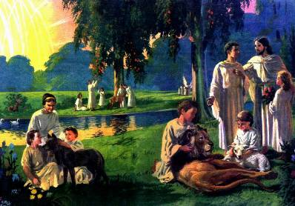
Dentro de esta nueva creación de «ganado, reptiles y animales de la tierra, según su especie» indudablemente que estará el dinosaurio, como sucedió en la primera creación.
Todos los animales incluyendo al dinosaurio, serán nuestros amigos por toda la eternidad. No quedará nada que tenga el estigma de la maldición, y volveremos a ser como en el tiempo de Adán antes del pecado, felices para siempre. Amen.

